Slide 1
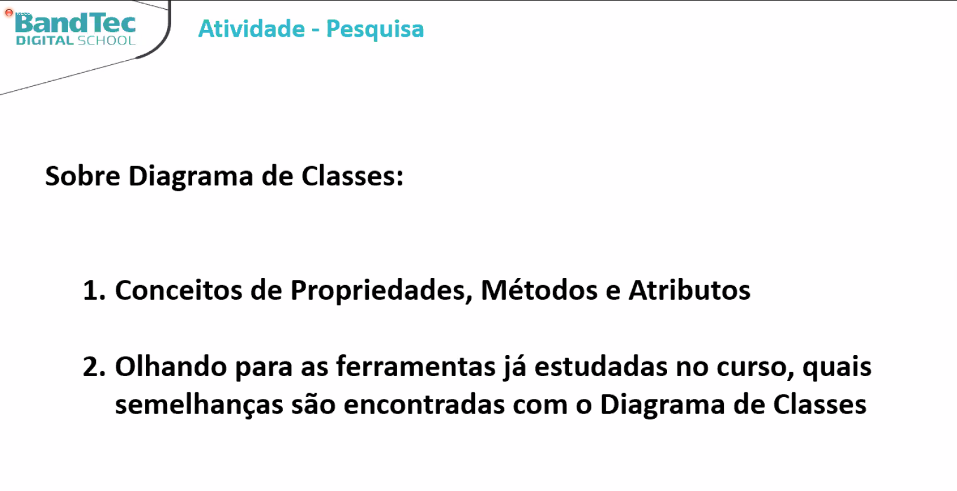

Slide 2
Diagrama de classe:
Diagramas de classe mapeia de forma clara a estrutura de um determinado sistema ao modelar suas classes, seus atributos, operações e relações entre objetos. Bastante usado por engenheiros de software para documentar arquiteturas de software, os diagramas de classes são um tipo de diagrama da estrutura porque descrevem o que deve estar presente no sistema a ser modelado.
Classe: representa um grupo de objetos que possuem comportamentos e características em comum, semelhante a uma classe java
Objeto: entidade do mundo real
Propriedade | Métodos | Atributos
Campos de atributos que possuem numa classe como por exemplo (cor, altura) | Ações exercidas pelo objeto | Característica de um objeto, como por exemplo (azul, alto)

Slide 3
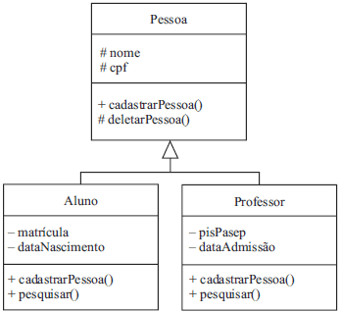
Exemplo de Diagrama de classe:
Classe
Propriedade/atributos
Métodos
Possui semelhança com o DER, e seu método nos remete ao caso de uso

